Slide 1
Summary chapter 3
Trịnh Văn Thắng
Method
Object
Fields
About static
Class and method names
Class diagram

Slide 2
Method
Method: What the object does
Return type
Parameter
class Talker {
public static int BlahBlahBlah(string thingToSay, int numberOfTimes)
{
string finalString = "";
for (int count = 0; count < numberOfTimes; count++)
{
finalString = finalString + thingToSay + "\n";
}
MessageBox.Show(finalString);
return finalString.Length;
}
}

Slide 3
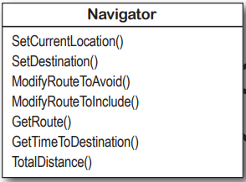

Object
Instance of class, exist in heap memory
Gets its methods from its class
Create a new Object from a class
"new" keyword
VD:
Animal dog = new Animal();
Navigator navigator1 = new Navigator();

Slide 4
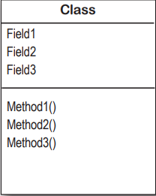
Fields
Fields: What the object knows
Access modifier
Type
VD:
class Human
{
public string Name;
public int Height;
//methods
}

Slide 5
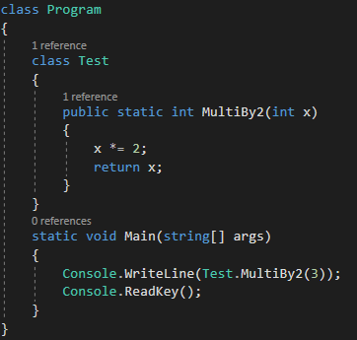
Static
Use the static modifier to declare a static member (classes, fields, methods …)
Static methods don't require an instance

Slide 6

Class and Method names
Make your code intuitive by choosing intuitive names (methods, classes, variables, fields ...)
Break it up into methods

Slide 7
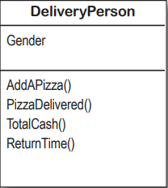
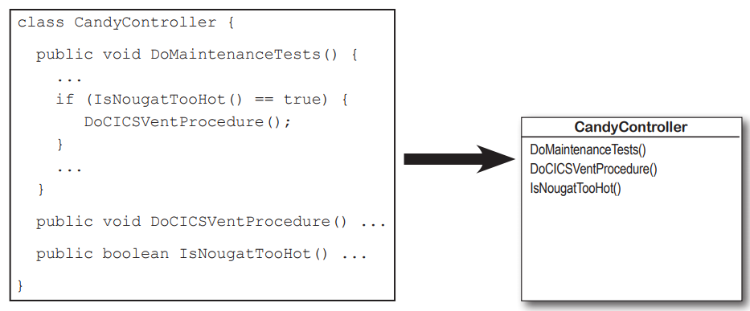
Class diagram
Plant out class
Class diagrams help you organize your classes so they make sense

Slide 8
Class diagram
Design class:
Solve a problem
Real-world thing program use
Use descriptive names for classes and methods
Look for similarities between classes

Slide 9
Summary chapter 4
Store in memmory
Casting
References
Arrays
This

Slide 10
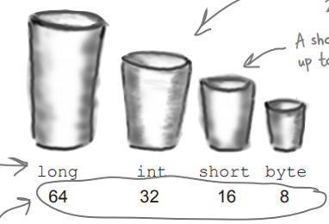
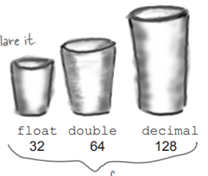
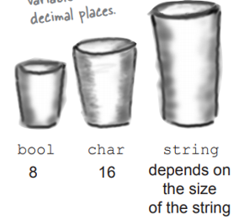
Store in memmory
Kiểu thực
Logic, kí tự & chuỗi
Kiểu nguyên

Slide 11
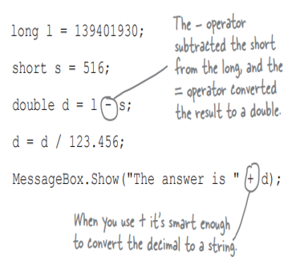
Casting (ép kiểu)
int a = 100;
float b = a; //chuyển đổi ngầm định b = 100
int c = (int)b; //chuyển đổi rõ ràng, c = 100
Casting automatically

Slide 12
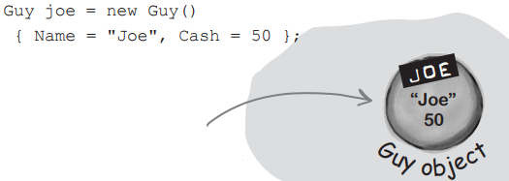
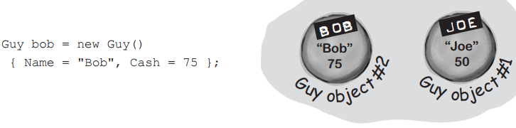
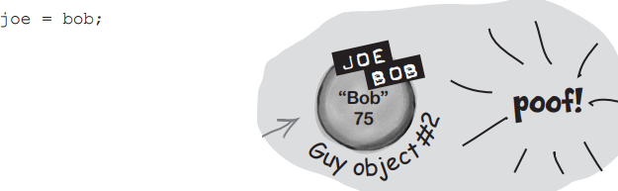
References

Slide 13
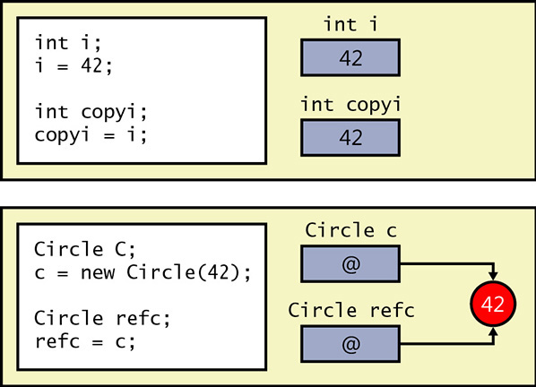
References & Values

Slide 14
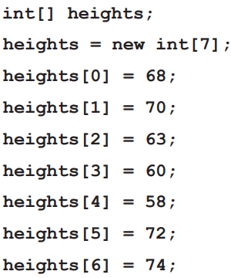
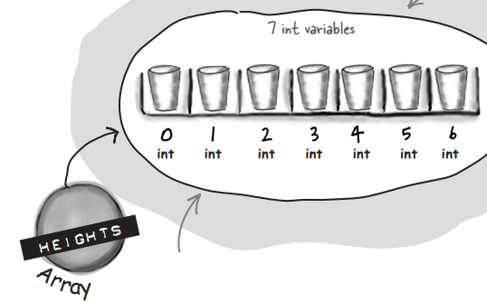
Arrays
Lưu giữ tập hợp hợp các phần tử có kích cỡ cố định cùng kiểu
Khai báo mảng & mảng các tham chiếu
- Normal variable

Slide 15
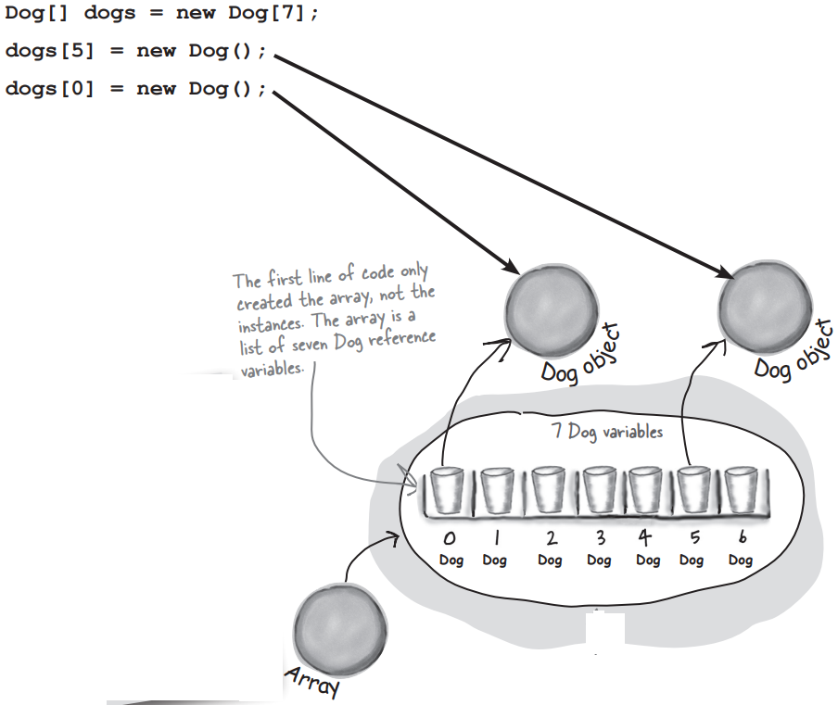
Arrays
- Reference variable

Slide 16
This
Biến đặc biệt chỉ dùng bên trong đối tượng.
Dùng this để tham chiếu đến bất kì field hoặc method nào của thực thể cụ thể đó.

